Slide 1


Подходы к организации индивидуального питания обучающихся в соответствии с требованиями санитарного законодательства
Воднева Надежда Валериевна,
заместитель руководителя главного управления образования администрации города Красноярска

Slide 2

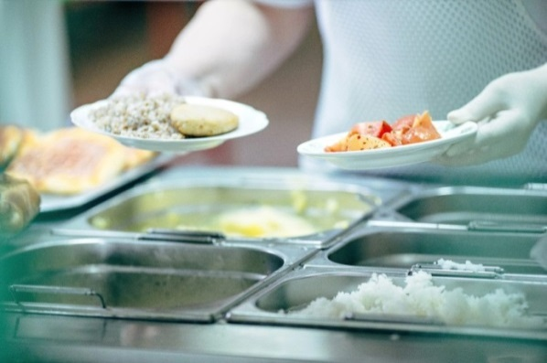
Актуальная норма
обучающиеся по программам основного общего, среднего общего образования:
1.1. обучающиеся из семей со среднедушевым доходом семьи ниже величины прожиточного минимума,
1.2. обучающиеся из многодетных семей
1.3. обучающиеся, воспитывающиеся одинокими родителями в семьях со среднедушевым доходом семьи, не превышающим 1,25 величины прожиточного минимума,
1.4. обучающиеся из семей СОП,
обучающиеся с ограниченными возможностями здоровья, в том числе одновременно являющихся инвалидами (детьми-инвалидами),
обучающихся из числа инвалидов (детей-инвалидов), не имеющих одновременно статуса обучающихся с ограниченными возможностями здоровья
Закон Красноярского края от 02.11.2000 № 12-961
«О защите прав ребенка»

Slide 3
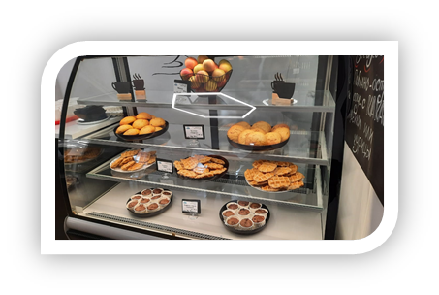
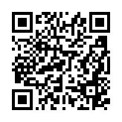
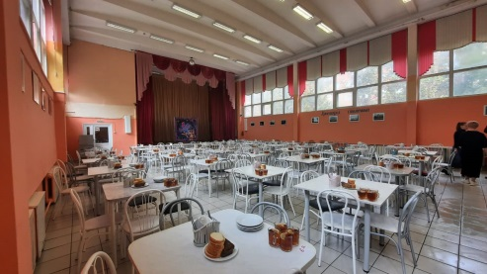
Актуальная норма
Постановление Главного государственного санитарного врача Российской Федерации от 27.10.2020 № 32
«Санитарно-эпидемиологические требования к организации общественного питания населения Санпин 2.3/2.4.3590-20»
МР 2.4.0162-19. 2.4. «Гигиена детей и подростков. Особенности организации питания детей, страдающих сахарным диабетом и иными заболеваниями, сопровождающимися ограничениями в питании (в образовательных и оздоровительных организациях). Методические рекомендации»
утверждены Главным государственным санитарным врачом Российской Федерации 30.12.2019

Slide 4
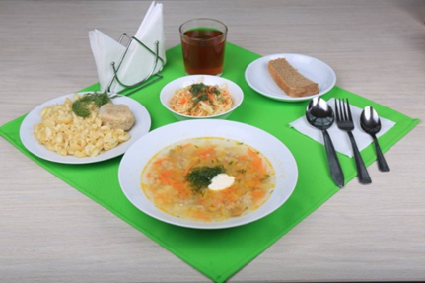
Предусмотрена компенсация
Подходы к организации
Рационы питания на основании индивидуального меню
Готовые домашние блюда, предоставленные родителями детей
1. Заявление родителей (законных представителей) и медицинское заключение
2. Индивидуальное (лечебное или диетическое) меню, разработанное специалистом-диетологом с учетом заболевания ребенка (по назначениям лечащего врача)
3. Выдача детям рационов питания в соответствии с утвержденным индивидуальным меню под контролем ответственных лиц, назначенных в организации
1. Заявление родителей (законных представителей) и медицинское заключение
2. Выдача детям рационов питания под контролем ответственных лиц, назначенных в организации
Условия:
*в обеденном зале или специально отведенных помещениях (местах),
*оборудованных столами и стульями,
*холодильником для временного хранения готовых блюд,
*микроволновыми печами для разогрева блюд,
*условиями для мытья рук

Slide 5
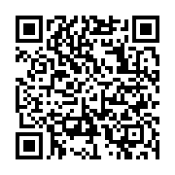
Организация питания детей-инвалидов
Организация питания
в общеобразовательном учреждении
Выплата денежной компенсации
В соответствии с требованиями
Порядка обеспечения обучающихся
из числа инвалидов (детей-инвалидов),
не имеющих одновременно статуса
обучающихся с ограниченными
возможностями здоровья
Имеют право:
осваивающие образовательные
программы на дому
имеющие медицинские показания
для индивидуального (диетического,
лечебного) питания
Порядок устанавливается
Правительством Красноярского края

Slide 6
Подходы к организации
Примерный порядок организации предоставления индивидуального питания в муниципальных образовательных учреждениях города Красноярска
Предусмотреть в локальных актах:
порядок приема заявлений родителей (законных представителей), сроки регистрации заявления, срок принятия решения
порядок взаимодействия с оператором питания по вопросам разработки меню индивидуального (диетического или лечебного) питания,
порядок выдачи рационов питания,
порядок употребления детьми готовых домашних блюд

Slide 7
Мониторинг сайтов
Район | Информация на официальном сайте не представлена в полном объеме
Железнодорожный | СШ № 86, Гимназия №№ 8, 9
Центральный | СШ №№ 10, 155, Гимназия № 16
Кировский | СШ №№ 46, 135, Гимназия №№ 4, 10
Ленинский | СШ №№ 53, 89, Лицей №№ 3, 12
Октябрьский | СШ №№ 73, 82
Свердловский | СШ №№ 6, 158, Гимназия № 14
Советский | СШ №№ 85, 91, 121
Информация на официальном сайте предоставлена в полном объеме
СШ №№ 72, 84, 156, Лицей №№ 9, 28, 2

Slide 8
Задачи 2025-2026 учебного года
Обеспечение контроля за всеми этапами организации питания
Актуализация и соблюдение локальных нормативных актов, устанавливающих порядок:
- осуществления мониторинга за качеством организации горячего питания обучающихся;
- учета обучающихся, охваченных горячим питанием;
- проведения опроса об удовлетворенности качеством питания;
- предоставления питания обучающимся, имеющим пищевые ограничения
Повышение квалификации сотрудников, ответственных за организацию питания
Регулярные мероприятия родительского контроля (участия)

Slide 9
Подходы к организации индивидуального питания обучающихся в соответствии с требованиями санитарного законодательства
Воднева Надежда Валериевна,
заместитель руководителя главного управления образования администрации города Красноярска

